Slide 1
matchmaker.hr
DAS AI OPERATING SYSTEM FÜR PERSONALBERATUNGEN
Recruiting-Automatisierung, die dem Urteil der Berater vertraut.
Start-up-Cup 2026 · Start-up-Manufaktur H-BRS
Christopher Odenkirchen · matchmaker.hr
Notes:
Einstieg & Positionierung: matchmaker.hr ist das AI Operating System für Personalberatungen – kein Einzel-Tool, sondern der gesamte Workflow als System: Marktanalyse, Matching und Anschreiben laufen automatisch zu, die Entscheidung bleibt zu 100 % beim Berater (Human-in-the-Loop). Produktkern ist das Talentpool-Management mit vier KI-Agenten. Bewusst gewählt: 'Personalberatungen' ist sofort verständlich und scharf abgegrenzt – nicht das riesige, diffuse 'Recruiting'. Solo-Gründer Christopher Odenkirchen; ein erster funktionsfähiger Prototyp ist bereits entwickelt (noch kein vermarktetes Produkt). Deck folgt den acht Bewertungskriterien. Ein-Satz-Pitch: 'Wir geben Personalberatungen die Zeit zurück, die manuelles Sourcing ihnen stiehlt – als ein System für den ganzen Workflow.'

Slide 2




DAS PROBLEM
Personalberater verbringen Stunden mit manueller Klickarbeit statt mit Beratung.
Manuelles Jobboard-Screening
bis zu
Tag für Tag werden LinkedIn, StepStone & Xing per Hand nach passenden Vakanzen durchsucht.
70 %
Der Talentpool veraltet
der Sourcing-Zeit fließen in wiederkehrende Recherche – nicht in den Kandidatenkontakt.
Einmal aufgenommene Kandidaten werden kaum nachgepflegt – wertvolle Profile bleiben ungenutzt.
Anschreiben in Handarbeit
Ein Markt, der unter Zeitdruck steht
Ansprechpartner werden einzeln recherchiert, jede Nachricht manuell formuliert und getippt.
2.175 Personalberatungen in Deutschland
über 80 % mit weniger als 2,5 Mio. € Umsatz – kleine Teams, wenig Zeit
14.550 Beschäftigte, die jede Stunde produktiv brauchen
Wachstum nur über Personal
Mehr Mandate bedeuten mehr Einstellungen – der Prozess skaliert nicht mit.
Quelle: BDU, Facts & Figures zum Personalberatungsmarkt 2024
matchmaker.hr
02 / 14
Notes:
Das Problem konkret: Personalberatung ist ein People-Business, aber ein erheblicher Teil der Arbeitszeit geht für stupide Recherche drauf – Jobboards screenen, Pool pflegen, Ansprechpartner suchen, Anschreiben tippen. Das ist teuer, demotivierend und skaliert nur über Neueinstellungen. Der Markt besteht überwiegend aus kleinen Beratungen (über 80 % unter 2,5 Mio. € Umsatz, BDU 2024) – genau dort fehlt Zeit und Geld für eigene Tech-Teams. Die 70 % sind eine Erfahrungs-/Schätzgröße aus Gesprächen und Branchenfeedback, kein gemessener Benchmark – so auch kommunizieren. Überleitung: Genau hier setzt matchmaker.hr an.

Slide 3



DIE LÖSUNG
Ein KI-Agentensystem, das den Vermittlungsprozess automatisiert –
und die Entscheidung beim Berater lässt.
Automatisiert die Routine
Nachvollziehbare KI
Human-in-the-Loop
Marktanalyse, Matching und Anschreiben laufen im Hintergrund automatisch zu – statt manueller Klickarbeit.
Jede Empfehlung kommt mit einem Score und einer Begründung, die sich dem Kunden direkt präsentieren lässt.
Die KI bereitet alles bis zum Versand vor. Erst der Berater gibt die Nachricht frei – die Kontrolle bleibt bei ihm.
Ein System für den ganzen Workflow: Die vier Agenten bündeln jeden Schritt – für die Kandidaten im Pool findet matchmaker.hr laufend passende Stellen (Kandidat → Vakanz), versandfertig vorbereitet, freigegeben per Klick.
matchmaker.hr
03 / 14
Notes:
Die Lösung in einem Satz: ein System aus vier spezialisierten KI-Agenten, das den kompletten Recherche- und Vorbereitungsweg automatisiert, aber die Entscheidung beim Menschen lässt. Drei Säulen: (1) Routine automatisiert, (2) nachvollziehbare KI mit Begründung statt Black Box, (3) Human-in-the-Loop. Wichtig und oft missverstanden: Die Richtung ist Kandidat → Vakanz. Wir suchen für die Kandidaten im Pool passende offene Stellen – nicht umgekehrt. Das passt exakt zum Geschäftsmodell einer Personalberatung, die ihre Talente vermitteln will. Human-in-the-Loop heißt präzise: alles bis zum Versand ist automatisiert, nur das tatsächliche Absenden gibt der Berater frei.

Slide 4




SO FUNKTIONIERT'S
Vier Agenten arbeiten zu. Ein Berater entscheidet.
1
2
3
4
Profiling Agent
→
Market Agent
→
Matching Agent
→
Outreach Agent
Erfasst den Suchauftrag strukturiert und erstellt aus jedem Lebenslauf ein anonymisiertes Qualifikationsprofil.
Scannt laufend Jobboards & Unternehmens­websites und gleicht neue Vakanzen mit dem Pool ab.
Semantisches Scoring nach Qualifikation & Karriereverlauf – mit nachvollziehbarer Begründung je Treffer.
Recherchiert den Ansprechpartner und formuliert ein individuelles Anschreiben – versandfertig als Entwurf.
Human-in-the-Loop. Von der Marktanalyse bis zum fertigen Anschreiben automatisiert die KI jeden Schritt. Das tatsächliche Versenden gibt der Berater frei.
Berater behält die Kontrolle
matchmaker.hr
04 / 14
Notes:
Der Funktionsumfang im Workflow: Vier spezialisierte Agenten, die nacheinander zuarbeiten. Profiling Agent macht aus jedem Lebenslauf ein strukturiertes, anonymisiertes Profil. Market Agent scannt rund um die Uhr den Stellenmarkt. Matching Agent bewertet jede Stelle mit einem Score und begründet, warum sie passt – auch schwächere Treffer werden transparent markiert. Outreach Agent recherchiert den Entscheider und formuliert das individuelle Anschreiben. Der entscheidende Punkt für die Jury: Jeder dieser Schritte ist im funktionsfähigen Prototyp bereits abgebildet. Am Ende steht immer die menschliche Freigabe durch den Berater – kein nachträglicher Sicherheitsbügel, sondern der Kern des Konzepts.

Slide 5
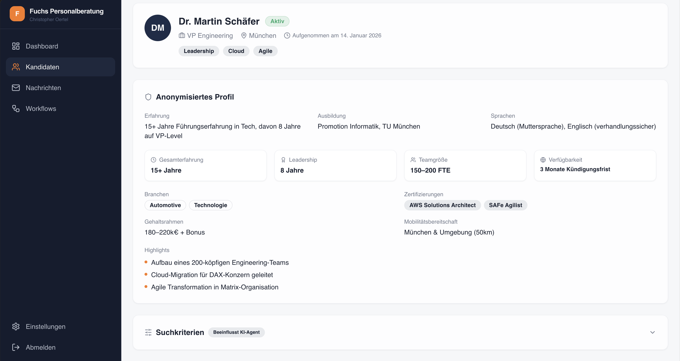
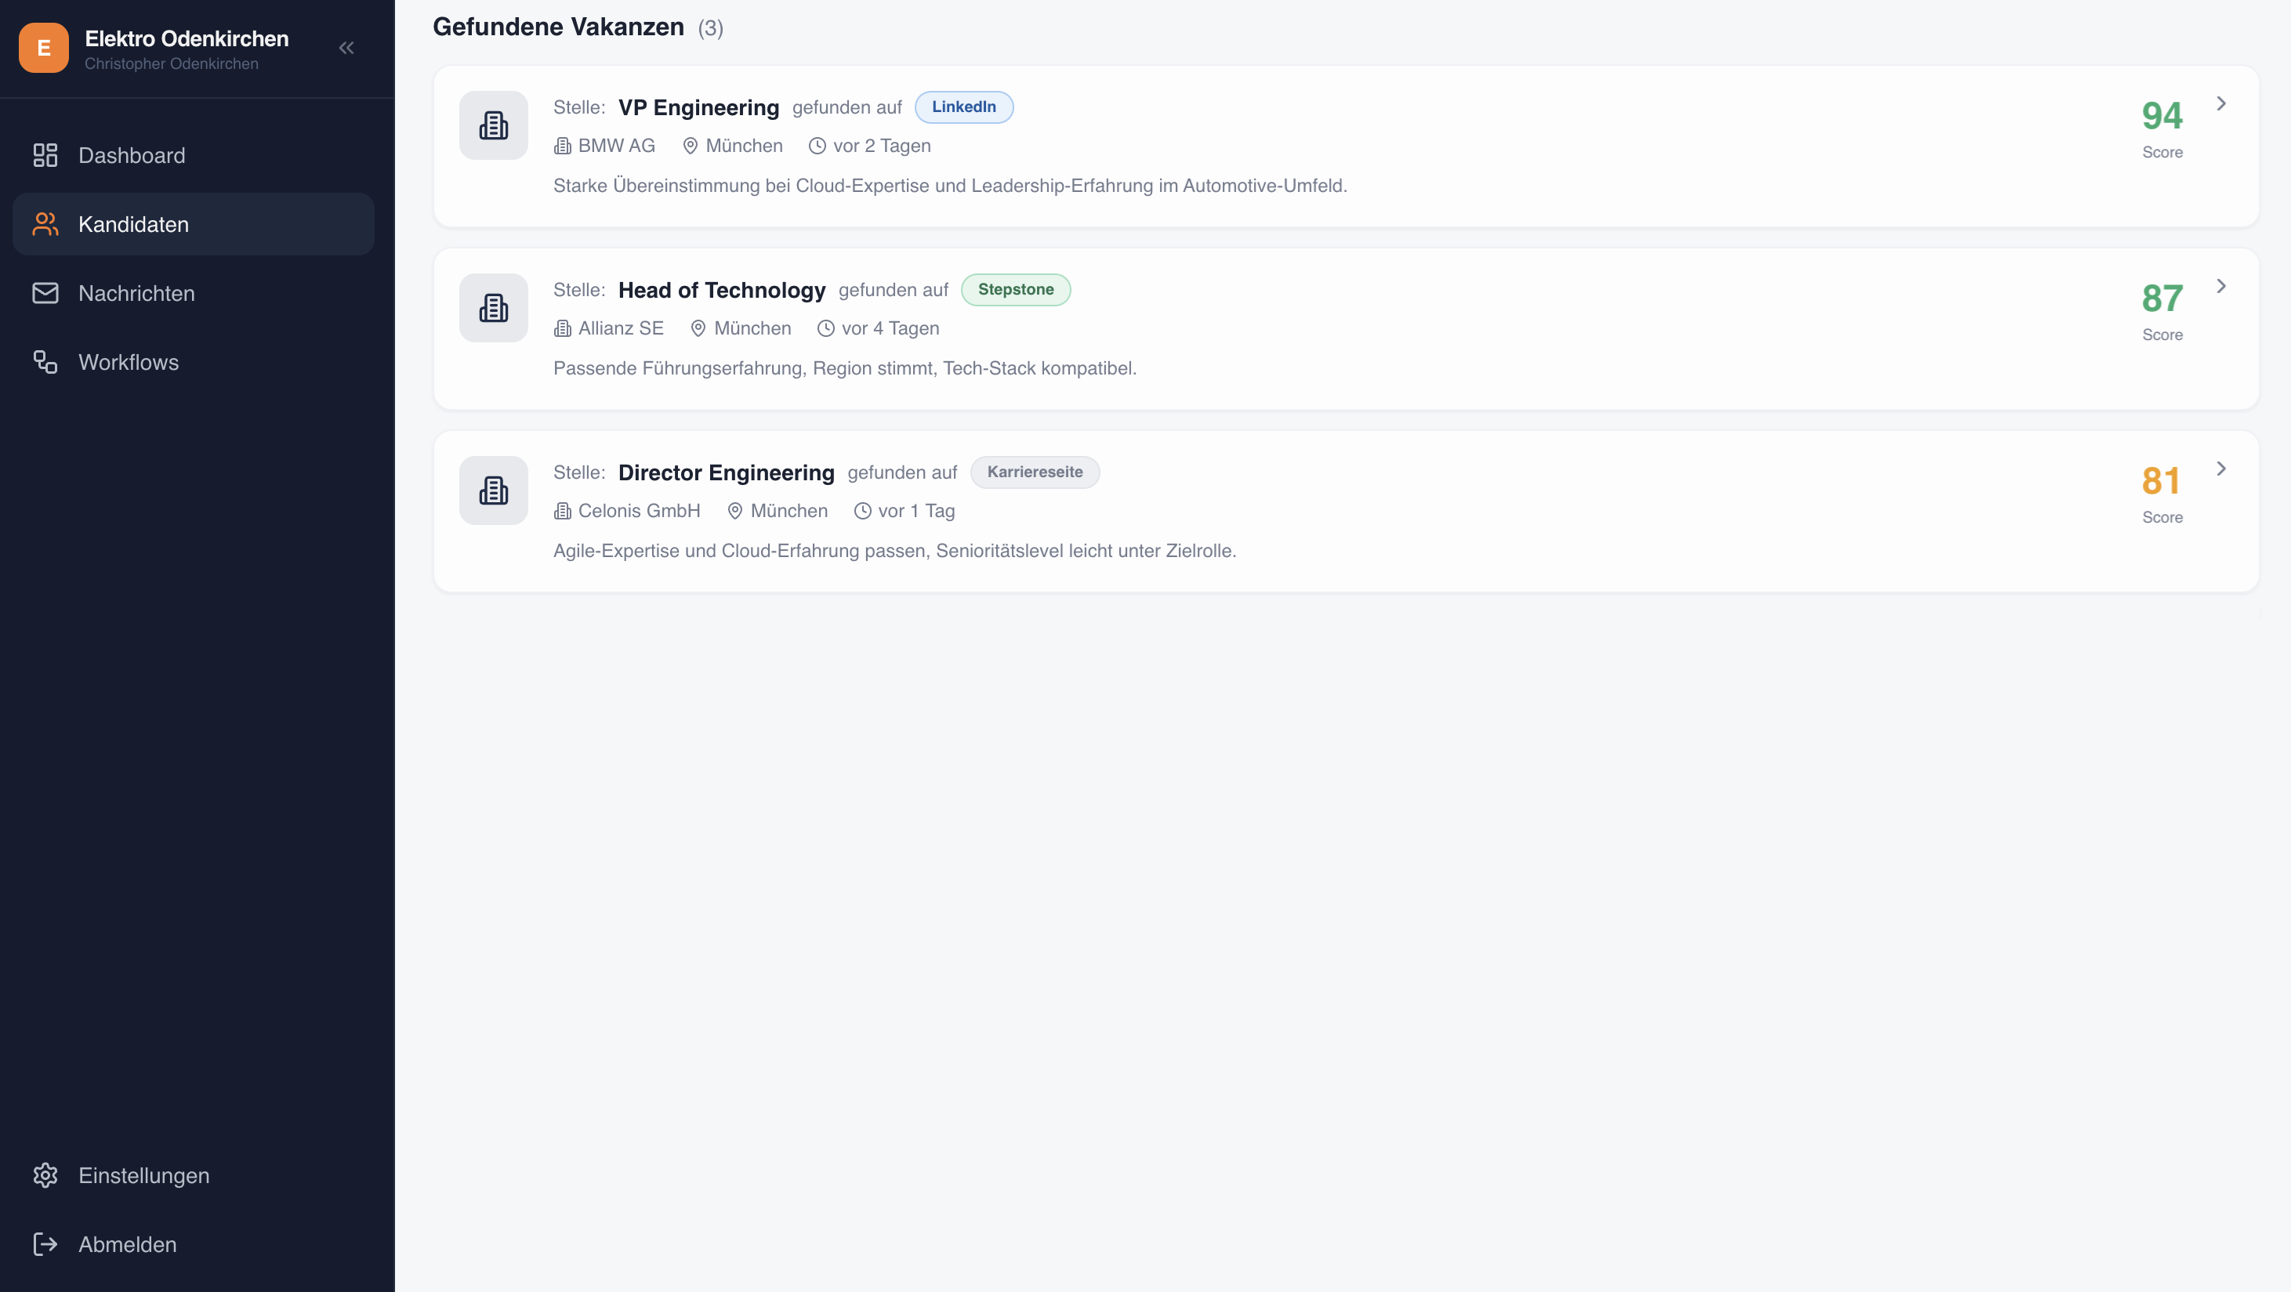
PRODUKT-EINBLICK
Kein Konzept – ein funktionsfähiger Prototyp.
Echte Screenshots des funktionsfähigen Prototyps.
Profiling: anonymisiertes Profil aus dem Lebenslauf – Skills, Erfahrung, Verfügbarkeit.
Matching: gefundene Vakanzen mit Score (94 / 87 / 81), Quelle und KI-Begründung.
Warum bessere Treffer als generische KI (z. B. ChatGPT)?
Semantisches Matching · Karriereverlauf statt Keywords · Erklärbares Scoring · Kontinuierliche Marktanalyse
matchmaker.hr
05 / 14
Notes:
Beweis statt Behauptung – aber bewusst als Prototyp deklariert: echte Screenshots aus dem funktionsfähigen Prototyp, kein fertiges, vermarktetes Produkt. Links das anonymisierte Profil (Profiling Agent extrahiert Skills, Erfahrung, Verfügbarkeit), rechts die gescorten Vakanzen 94/87/81 mit Quelle und Begründung. Der Kasten unten beantwortet die wichtigste Defensibility-Frage – 'Warum nicht einfach ChatGPT?': matchmaker.hr matcht semantisch über den gesamten Karriereverlauf statt über Keywords, das Scoring ist erklärbar, und die Marktanalyse läuft kontinuierlich gegen den Pool. Das ist domänenspezifisch, datengetrieben und nicht durch einen generischen Chatbot ersetzbar.

Slide 6


KUNDENNUTZEN
Spürbare Entlastung, messbare Wirkung.
bis zu
−70 %
4 → 1
100 %
weniger Aufwand
Schritte bis zur Freigabe
EU-Hosting
Kein manuelles Jobboard-Screening mehr.
Vier Agenten arbeiten zu, der Berater gibt frei.
DSGVO-konform, Daten bleiben in der EU.
Mehr Zeit für Beratung
Skalierung ohne Neueinstellung
Verkaufbare Begründung
Die gewonnene Zeit fließt in Mandate, Kundengespräche und Abschlüsse.
Mehr Suchaufträge bewältigen, ohne den Personalkörper zu vergrößern.
Nicht die meisten Treffer, sondern die richtigen – belegbar gegenüber Kunden.
„bis zu −70 %" ist ein Zielwert aus interner Produktmessung; die tatsächliche Aufwandsreduktion wird in der Pilotphase 2026 belastbar gemessen. „4 → 1 Schritte" und „100 % EU-Hosting" sind belegbare Produkteigenschaften.
matchmaker.hr
06 / 14
Notes:
Der Nutzen für den Kunden, hart und weich – und bewusst seriös deklariert. Die „bis zu −70 %" sind ein Zielwert aus interner Produktmessung; ehrlich kommunizieren, dass wir die tatsächliche Aufwandsersparnis erst in der Pilotphase 2026 belastbar messen. Demgegenüber sind „4 → 1 Schritte" und „100 % EU-Hosting" harte, heute schon belegbare Produkteigenschaften. Weich, aber verkaufsentscheidend: Die freigewordene Zeit fließt in Beratung und Abschlüsse, die Beratung kann mehr Mandate bedienen ohne neue Mitarbeiter – der eigentliche Skalierungshebel –, und die KI-Begründung macht jede Empfehlung gegenüber dem Endkunden verkaufbar.

Slide 7



ZIELGRUPPE & MARKT
Ein klar umrissener Markt – und wo wir starten.
Unser Idealkunde (ICP)
Marktpotenzial – bottom-up gerechnet
Kleine & mittlere Personalberatungen
1–20 Berater – über 80 % des Marktes, ohne eigenes Tech-Team.
Zielfirmen (DACH-Beratungen)
~ 2.800
× Ø Lizenz / Monat
~ 250 €
Pool-getriebenes Geschäft
× 12 Monate
Beratungen, die einen Kandidatenstamm pflegen und aktiv vermitteln.
= Adressierbarer Markt (SAM)
≈ 8,4 Mio. €
Erstfokus IT & Engineering
Hohe Vakanzdichte, klar strukturierte Profile – ideal fürs Matching.
3-Jahres-Ziel (SOM): ~120 Firmen ≈ 0,36 Mio. € ARR
Markt-Kontext (TAM): ≈ 3,6 Mrd. € Branchenumsatz/Jahr (DACH)
Langfristiges Skalierungspotenzial: über das Kernsegment hinaus auf Inhouse-Recruiting · Mittelstand · Zeitarbeit – jedes Segment vervielfacht den adressierbaren Markt.
Quellen & Annahmen: BDU Facts & Figures 2024 (DE: 2,82 Mrd. € / 2.175 Firmen) + DACH-Hochrechnung; Ø Lizenz ~250 €/Monat ≙ ARPA ~3.000 €/Jahr.
matchmaker.hr
07 / 14
Notes:
Zielgruppe und Markt – bewusst bottom-up statt abstraktem TAM, weil das belastbarer ist. ICP: kleine und mittlere Personalberatungen mit 1–20 Beratern (über 80 % aller Firmen, kein eigenes Tech-Team), Erstfokus IT & Engineering. Die Rechnung Schritt für Schritt: ~2.800 Zielfirmen in DACH × Ø ~250 € Lizenz/Monat × 12 Monate ≈ 8,4 Mio. € adressierbarer Markt (SAM) pro Jahr. Daraus unser konservatives 3-Jahres-Ziel (SOM): ~120 zahlende Firmen ≈ 0,36 Mio. € ARR. Zum Einordnen der Größe: der DACH-Branchenumsatz (TAM) liegt bei ~3,6 Mrd. €/Jahr (DE allein 2,82 Mrd. €, BDU 2024). Entscheidend für das Upside: das Modell skaliert über das Kernsegment hinaus in Inhouse-Recruiting, Mittelstand und Zeitarbeit – jedes dieser Segmente vervielfacht den adressierbaren Markt.

Slide 8

WETTBEWERB & USP
Andere lösen einen Schritt. Wir betreiben den ganzen Workflow.
Kandidat → Vakanz
(Pool-getrieben)
End-to-End bis
zum Anschreiben
Nachvollziehbare
Begründung
EU-Hosting /
DSGVO-first
Manuelles Sourcing
—
—
teils
teils
ATS / HR-CRM
(z. B. Personio, Recruitee)
—
—
—
Sourcing-Tools
(z. B. LinkedIn Recruiter)
—
—
teils
—
Carv
(AI-Recruiting-Agent)
teils
teils
matchmaker.hr
Unser Moat: nicht ein einzelnes Feature, sondern der vollständige, transparente Workflow als integriertes System – von der Analyse über erklärbares Matching bis zum Anschreiben. Diese Durchgängigkeit ist schwer zu kopieren; kein Wettbewerber deckt die Kombination ab.
matchmaker.hr
08 / 14
Notes:
Wettbewerb und Abgrenzung – hier liegt der Burggraben. Vier Lager: (1) manuelles Sourcing – Status quo, langsam, nicht skalierbar. (2) ATS-/HR-CRM-Systeme wie Personio oder Recruitee – verwalten Bewerber und Prozesse, sourcen aber nicht autonom. (3) Sourcing-Tools wie LinkedIn Recruiter – finden Kandidaten für eine offene Stelle (umgekehrte Richtung), teuer, nicht DSGVO-first. (4) Carv – der spannendste Player, entwickelt sich stark Richtung AI-Recruiting-Agent und automatisiert Outreach end-to-end (EU-/GDPR-nah). Bewusst genannt, um Marktkenntnis zu zeigen. Unsere Abgrenzung zu Carv: die pool-zentrierte Richtung Kandidat → Vakanz (statt Job-zentriertem Sourcing) plus durchgängig erklärbares Scoring. Der Moat ist kein Einzel-Feature, sondern der vollständige, transparente Workflow als integriertes System – das ist die Grundlage der Positionierung als AI Operating System für Personalberatungen.

Slide 9





GESCHÄFTSMODELL
SaaS-Abo mit hoher Marge – Einstieg kostenlos, Wachstum eingebaut.
Einstieg & Funnel
Kernumsatz
Expansion
Bring Your Own Key
Enterprise Lizenz
Zusätzliche Lizenzen
Kostenlos
129–249 € / Monat
19,99 € / Seat & Monat
Volle Funktion, Abrechnung der KI-Kosten direkt über den eigenen API-Account.
Gestaffelt nach Talentpool-Größe (50 bis 250+ Talente). Der gesamte Prozess automatisiert.
Pro weiterem Berater im Team – Umsatz wächst mit der Kanzlei mit.
Hohe Bruttomarge BYOK lagert die teuren KI-Inferenzkosten zum Kunden aus.
Eingebaute Expansion Umsatz wächst mit Poolgröße und Teamgröße – ohne neue Akquise.
Niedrige Akquisekosten Enger Vertical-Fokus & Empfehlungen in einer vernetzten Branche.
matchmaker.hr
09 / 14
Notes:
Das Geschäftsmodell ist klassisches B2B-SaaS mit drei Ebenen. Bring-Your-Own-Key ist kostenlos: volle Funktion, der Kunde zahlt die KI-Kosten direkt über seinen eigenen API-Account. Das ist unser Funnel und senkt die Einstiegshürde radikal. Die Enterprise-Lizenz ist der Kernumsatz: 129 bis 249 € pro Monat, gestaffelt nach Talentpool-Größe. Zusätzliche Berater kosten 19,99 € pro Seat und Monat – so wächst der Umsatz automatisch mit der Kanzlei. Warum das trägt: Durch BYOK bleibt die Bruttomarge hoch, weil die teuren Inferenzkosten ausgelagert sind. Expansion ist eingebaut (Pool- und Teamgröße), und die Akquisekosten sind niedrig, weil wir vertikal fokussiert sind und die Branche stark vernetzt ist.

Slide 10
TRAGFÄHIGKEIT
Konservativer Pfad zu wiederkehrendem Umsatz.
Kennzahlen je Kunde
~ 3.000 €
Ø Jahresumsatz (ARPA)
~ 85 %
Bruttomarge (dank BYOK)
~ 120
zahlende Kunden in Jahr 3
Annahmen
Bottom-up, DACH-Fokus, ohne Fremdkapital gerechnet
Geringe Fixkosten: Solo-Gründung, EU-Cloud, BYOK
Wachstum über Empfehlung & Vertical-Vertrieb
Illustrative Hochrechnung – Annahmen, keine garantierten Werte. Break-even bereits bei niedriger zweistelliger Kundenzahl durch schlanke Kostenbasis.
matchmaker.hr
10 / 14
Notes:
Die Tragfähigkeit in Zahlen – durchgehend als konservative Annahme deklariert. ARR-Pfad: rund 60 Tsd. € in Jahr 1 mit ~20 Kunden, ~165 Tsd. € in Jahr 2, ~360 Tsd. € in Jahr 3 mit etwa 120 Kunden. Pro Kunde rechnen wir mit ~3.000 € Jahresumsatz und ~85 % Bruttomarge, weil die KI-Kosten via Bring-Your-Own-Key beim Kunden liegen. Entscheidend: Die Kostenbasis ist extrem schlank – Solo-Gründung, EU-Cloud, kein teures Infrastruktur-Overhead –, deshalb liegt der Break-even schon bei einer niedrigen zweistelligen Kundenzahl. Das Preisgeld des Start-up-Cups würde direkt in die ersten Pilotkunden und den Markteintritt fließen, nicht in Grundlagenentwicklung.

Slide 11




NACHHALTIGKEIT & IMPACT
Fairer, transparenter und ressourcenschonender vermitteln.
Weniger Bias durch Anonymisierung
SDG 5 · 10
Erklärbare KI statt Black Box
SDG 9
Der Profiling Agent erstellt anonymisierte Profile – die Vorauswahl orientiert sich an Qualifikation statt an Name, Foto oder Herkunft.
Jede Empfehlung ist mit Score und Begründung nachvollziehbar – Transparenz im Sinne des EU AI Act.
Bessere Matches, weniger Fehlbesetzungen
SDG 8
Datensouveränität in Europa
SDG 16
Treffsichere Vermittlung spart Doppelprozesse und schont Ressourcen auf beiden Seiten des Marktes.
100 % EU-Hosting und DSGVO-Konformität – Daten bleiben in der EU, keine Übermittlung in Drittstaaten.
matchmaker.hr
11 / 14
Notes:
Nachhaltigkeit ist bei uns kein Anhängsel, sondern direkt im Produkt verankert. Erstens sozialer Impact: Weil der Profiling Agent anonymisierte Profile erstellt, orientiert sich die Vorauswahl an Qualifikation statt an Name, Foto oder Herkunft – das reduziert unbewussten Bias (SDG 5 und 10). Zweitens Transparenz: erklärbare KI mit Score und Begründung statt Black Box – das zahlt direkt auf die Anforderungen des EU AI Act ein (SDG 9). Drittens Ressourcen: bessere Matches bedeuten weniger Fehlbesetzungen und weniger doppelte Recruiting-Prozesse auf beiden Seiten (SDG 8). Viertens Datensouveränität: 100 % EU-Hosting, DSGVO-konform, keine Drittstaatenübermittlung (SDG 16). Governance by design.

Slide 12




UMSETZBARKEIT
Der Prototyp steht. Jetzt kommt der Markteintritt.
Status heute: Funktionsfähiger Prototyp mit allen vier Agenten, anonymisiertem Profiling, Scoring und Outreach – live testbar unter app-matchmaker-hr.netlify.app. Technische Machbarkeit bewiesen.
Q4 2026
Q1 2027
Q3 2027
2028
Pilotphase
Markteintritt
Skalierung
Expansion
3–5 Personalberatungen als Design-Partner, Onboarding & Aufwands-Validierung.
Offizieller Launch, erste zahlende Enterprise-Kunden im IT/Engineering-Segment.
Empfehlungsvertrieb in der DACH-Region, Ausbau der Agenten & Integrationen.
Ausweitung auf Inhouse-Recruiting, Mittelstand & Zeitarbeit.
matchmaker.hr
12 / 14
Notes:
Umsetzbarkeit – und das ist unser stärkstes Argument: Ein funktionsfähiger Prototyp mit allen vier Agenten existiert bereits und ist live testbar. Die technische Machbarkeit ist also kein Risiko mehr, das unterscheidet uns von reinen Ideen-Pitches. Wichtig für den Wettbewerb: Es ist ein Prototyp, kein vermarktetes Produkt – gegründet ist noch nicht. Der Fahrplan: Q4 2026 Pilotphase mit drei bis fünf Beratungen als Design-Partner, dort validieren wir auch die Aufwandsersparnis hart. Q1 2027 offizieller Markteintritt mit ersten zahlenden Kunden im IT/Engineering-Fokus. Q3 2027 Skalierung über Empfehlungsvertrieb in der DACH-Region. 2028 Expansion in die großen angrenzenden Segmente: Inhouse-Recruiting, Mittelstand und Zeitarbeit – hier liegt das eigentliche Volumen-Upside. Realistische, kapitalschonende Schritte – kein Moonshot, sondern ein Go-to-Market.

Slide 13


TEAM
Produkt, Technik und Vertrieb – in einer Hand.
Mitgebrachte Kompetenzen
CO
Christopher Odenkirchen
KI- & Agentensysteme Konzeption und Bau des Multi-Agenten-Workflows.
Gründer · ODENKIRCHEN.DIGITAL
[ Studiengang / Schwerpunkt H-BRS – bitte ergänzen ]
Full-Stack-Entwicklung Eigenständig gebauter, funktionsfähiger Prototyp.
Branchen- & Produktverständnis Aus der Beratungspraxis abgeleiteter Vermittlungsprozess.
Hat matchmaker.hr eigenständig konzipiert und als funktionsfähigen Prototyp entwickelt – vom KI-Agentensystem über das Frontend bis zum DSGVO-konformen EU-Hosting.
Vereint technische Umsetzungskraft mit Produkt- und Vertriebsdenken.
Advisory Board – Branchenexpertise
Beirat aus der Personalberatungs-Praxis (im Aufbau):
[ Advisor 1 – Senior Executive Search / Personalberatung ]
[ Advisor 2 – HR-Tech & Vertrieb / Skalierung ]
matchmaker.hr
13 / 14
Notes:
Zum Team – ehrlich und selbstbewusst: matchmaker.hr ist aktuell ein Solo-Vorhaben (noch nicht gegründet). Christopher Odenkirchen hat den funktionsfähigen Prototyp komplett eigenständig konzipiert und gebaut – vom KI-Agentensystem über das Frontend bis zum EU-Hosting. Das ist der Beweis für Umsetzungskraft: ein lauffähiger Prototyp statt Idee auf Papier. Die mitgebrachten Kompetenzen decken die drei kritischen Felder ab – KI/Agentensysteme, Full-Stack-Entwicklung und Branchen-/Produktverständnis. Die fehlende Branchentiefe ergänzen wir gezielt über ein Advisory Board aus der Personalberatungs-Praxis – das gibt uns Marktzugang, Glaubwürdigkeit und Vertriebskanäle. HINWEIS AN MICH: Advisor-Namen, Rollen und Firmen eintragen sowie Studiengang/H-BRS-Bezug im Platzhalter ergänzen.

Slide 14
matchmaker.hr
UNSERE VISION
Das AI Operating System für Personalberatungen –
die Recherche übernimmt die KI, beraten und entscheiden bleibt beim Menschen.
Pilotkunden
Netzwerk & Beirat
Anschub
Personalberatungen, die als Design-Partner mit uns starten.
Zugang zur HR- und Recruiting-Branche in der Region.
Preisgeld & Sichtbarkeit für den Schritt in den Markt.
Danke.
Christopher Odenkirchen · christopher.odenkirchen@… · matchmaker.hr
Notes:
Abschluss mit Vision und konkretem Ask. Vision: matchmaker.hr wird das AI Operating System für Personalberatungen – die KI übernimmt die Recherche, beraten und entscheiden bleibt beim Menschen. Was wir vom Start-up-Cup und dem Netzwerk konkret suchen: erstens Pilotkunden, also Personalberatungen als Design-Partner; zweitens Netzwerk und Advisory-Board-Mitglieder mit Zugang zur regionalen HR-Branche; drittens den Anschub durch Preisgeld und Sichtbarkeit für den Markteintritt. Mit einem Satz schließen: 'Der Prototyp ist gebaut, der Markt ist da – wir brauchen jetzt die ersten Pilotkunden und das richtige Netzwerk.' Kontaktdaten und Dank. HINWEIS AN MICH: vollständige E-Mail-Adresse im Platzhalter ergänzen.

